Slide 1
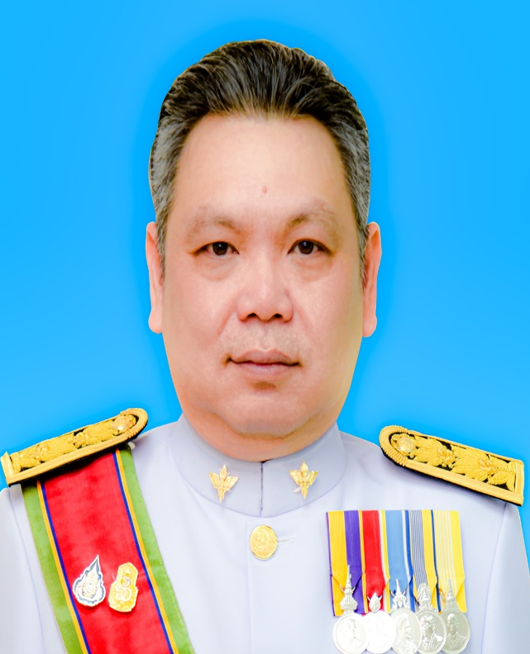
นโยบายสาธารณสุข ปีงบประมาณ 2564
นายพิเชฏฐ์ จงเจริญ
นายแพทย์เชี่ยวชาญ (ด้านเวชกรรม)
ผู้อำนวยการโรงพยาบาลบึงบูรพ์

